Slide 1

Общие
сведения

Slide 2

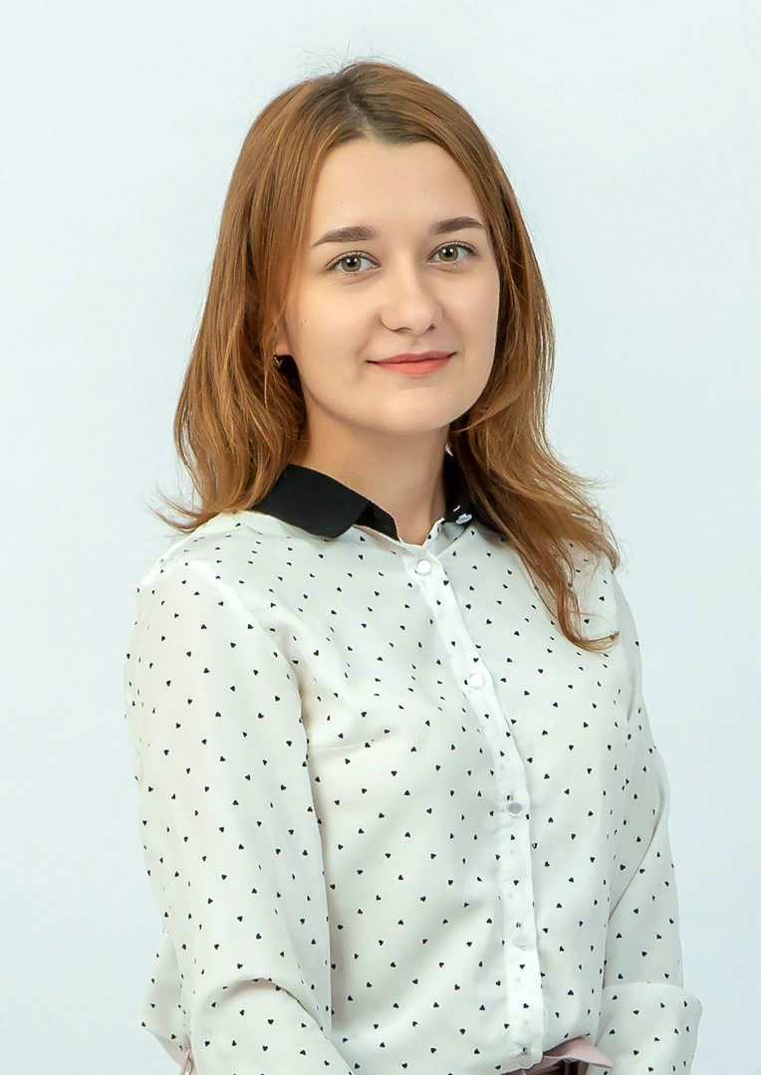
Белая Елена Владимировна
2003г. рождения
Девиз: Будущее в наших руках!

Slide 3
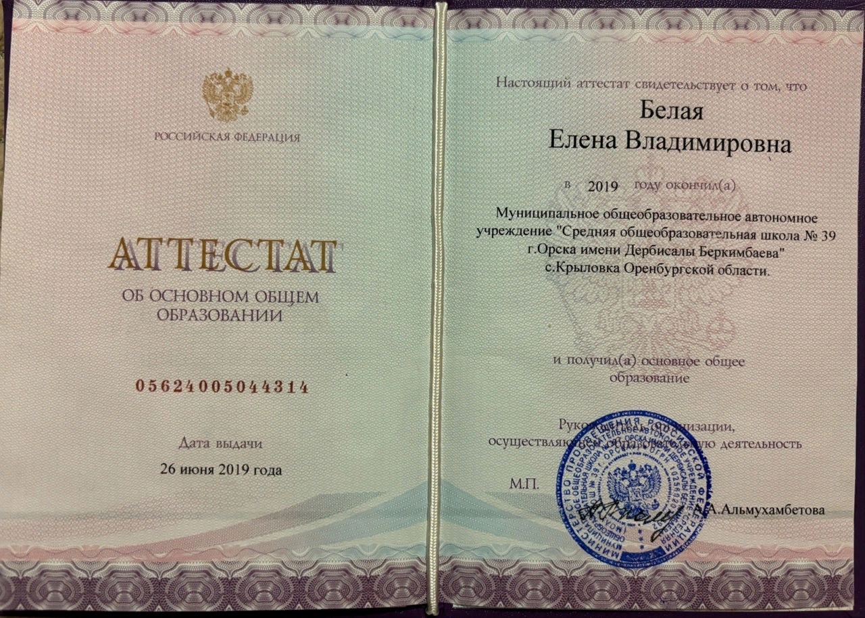
Образование:
Основное общее образование (аттестат)

Slide 4
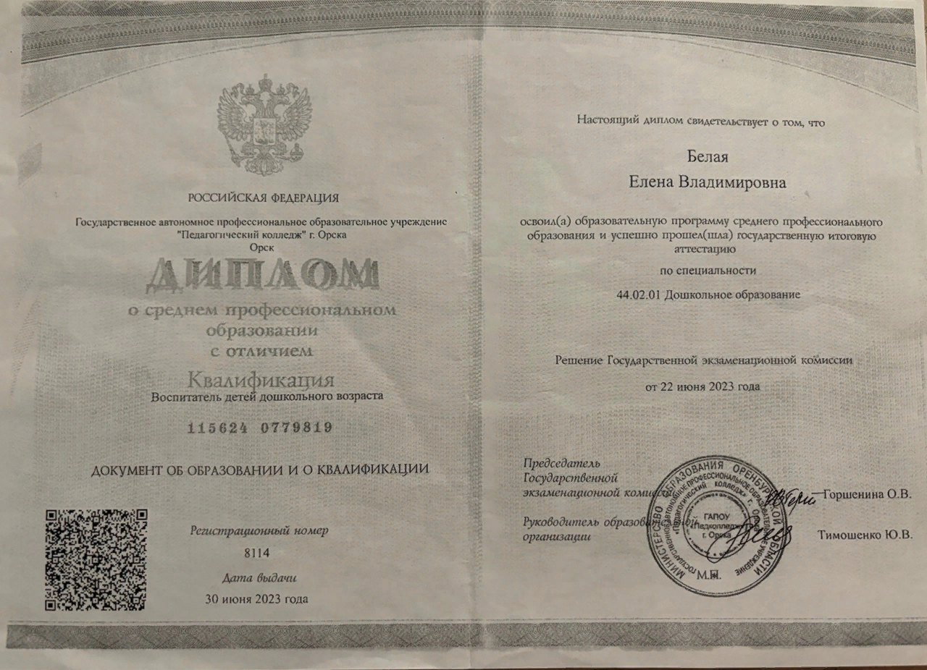
Образование
Среднее профессиональное образование (диплом с отличием)

Slide 5
Трудовой и педагогический стаж:
Место работы: МДОАУ «Детский сад №96 г.Орска»
Период: с сентября 2023 по настоящее время
Должность: воспитатель

